Slide 1
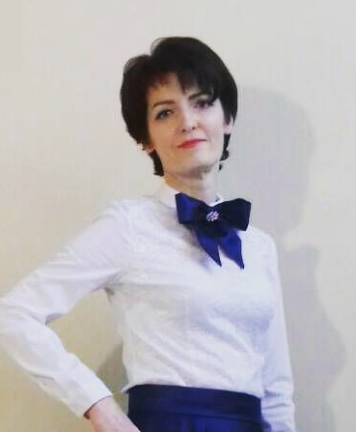
Министерство культуры РМ
Портфолио
Кривобатовой Галины Ивановны, преподавателя по классу скрипки МБУ ДО «Большеелховская ДШИ» Лямбирского муниципального района РМ
Дата рождения: 17.11.1966г.;
Профессиональное образование:
- МГПИ им. Евсевьева, диплом ЭВ №049566,
дата выдачи 5 июля 1995г.;
-Саранское музыкальное училище им. Л.П.Кирюкова,1986г., преподаватель по классу
«скрипка», диплом ЗТ № 644497 , дата выдачи
23 июня 1986г..
Общий трудовой стаж: 37 года;
Стаж педагогической работы: 35 лет;
Стаж педагогической работы (по специальности): 25 лет;
Наличие квалификационной категории: Высшая;
Дата последней аттестации: 2018г., Приказ № 516 от 23 мая 2018г.;
Звание: не имеет.

Slide 2
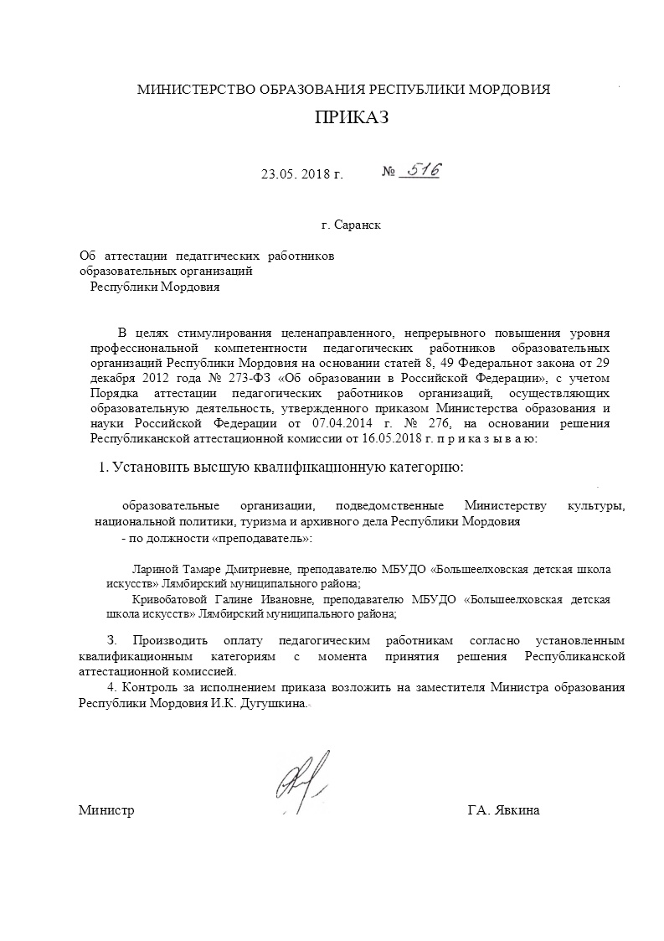

Slide 3
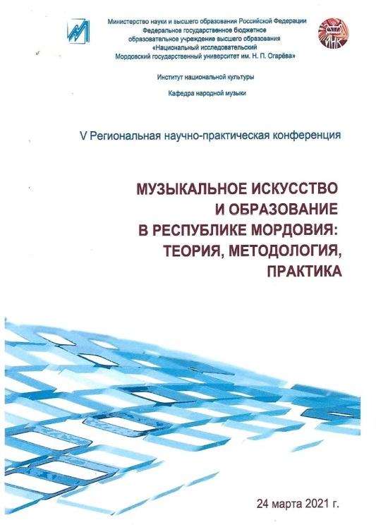
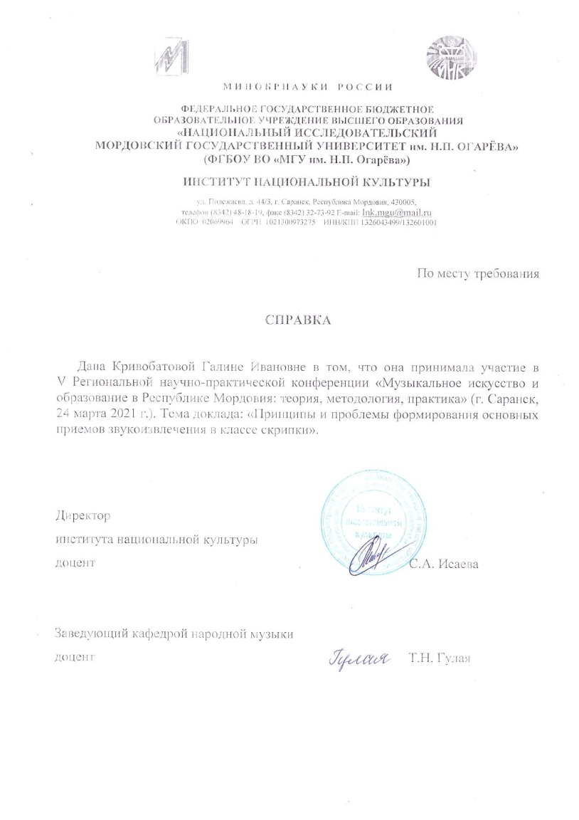
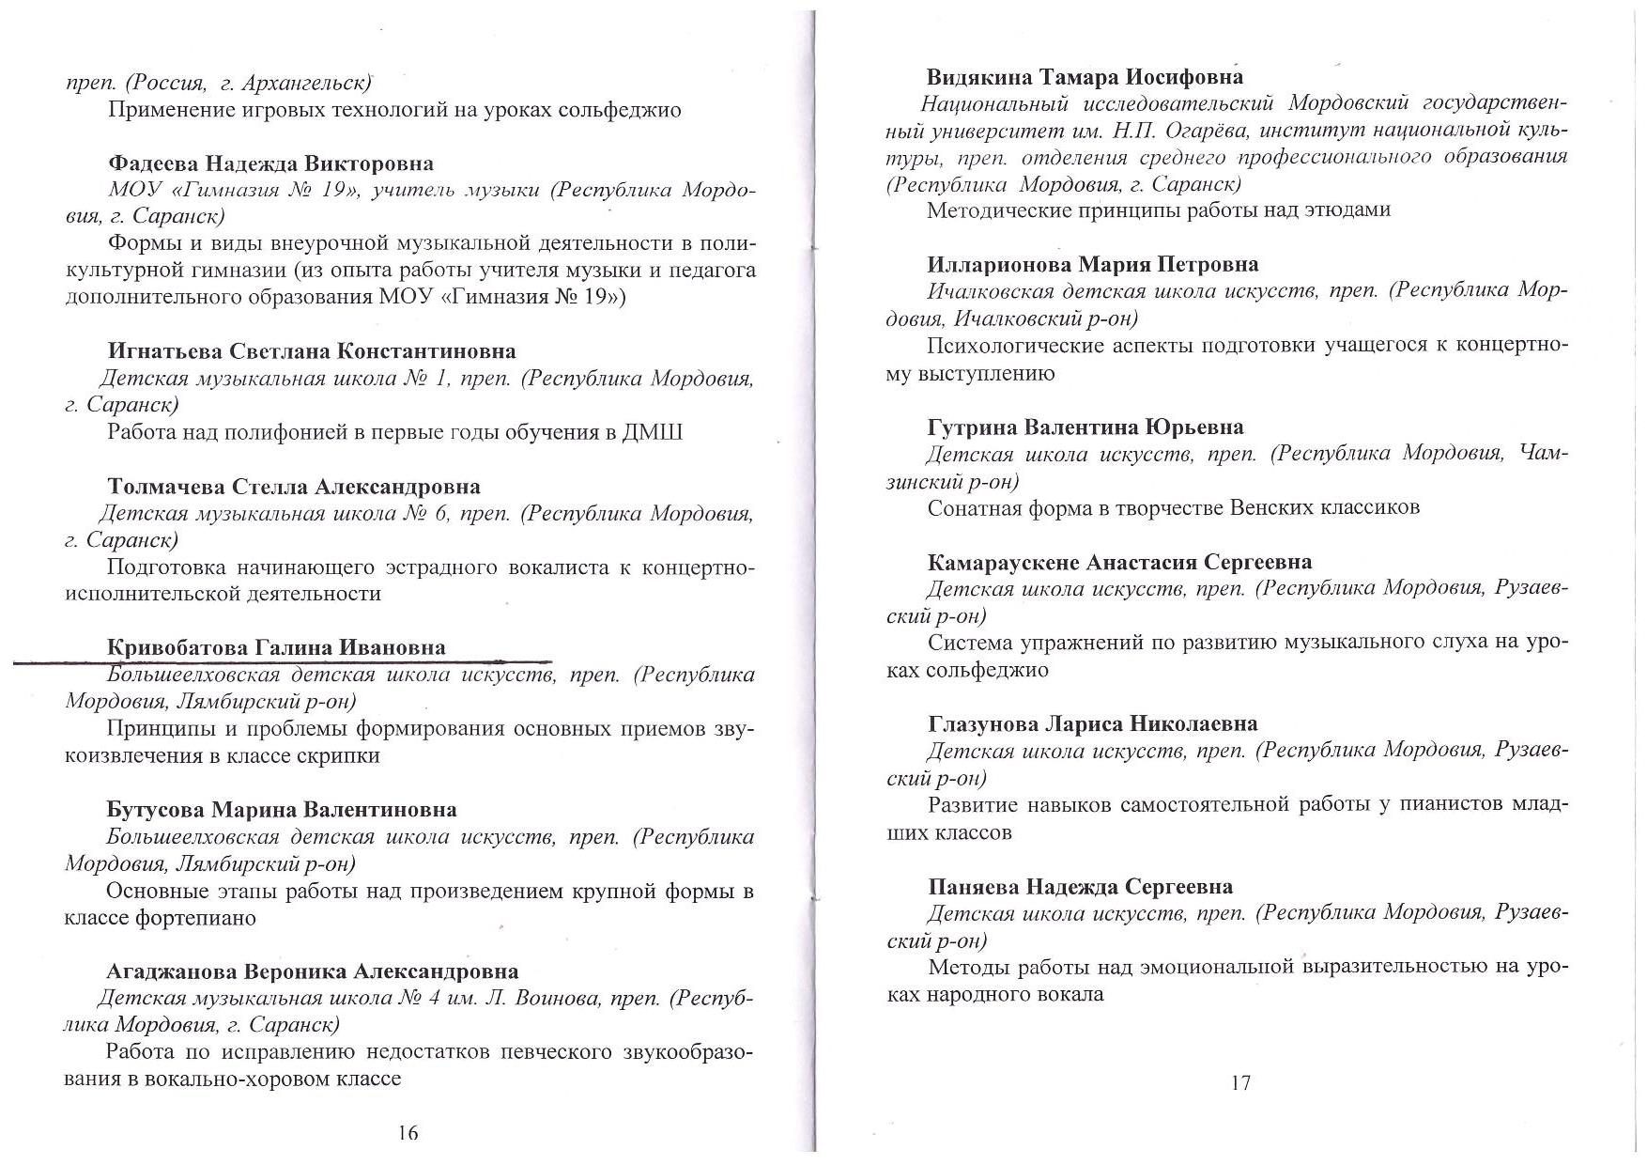
1.Выступления на научно-практических конференциях, педагогических чтениях, семинарах, секциях, методических объединениях

Slide 4
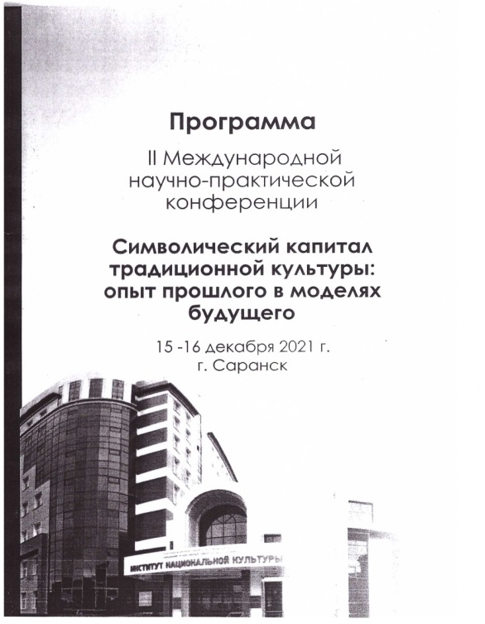
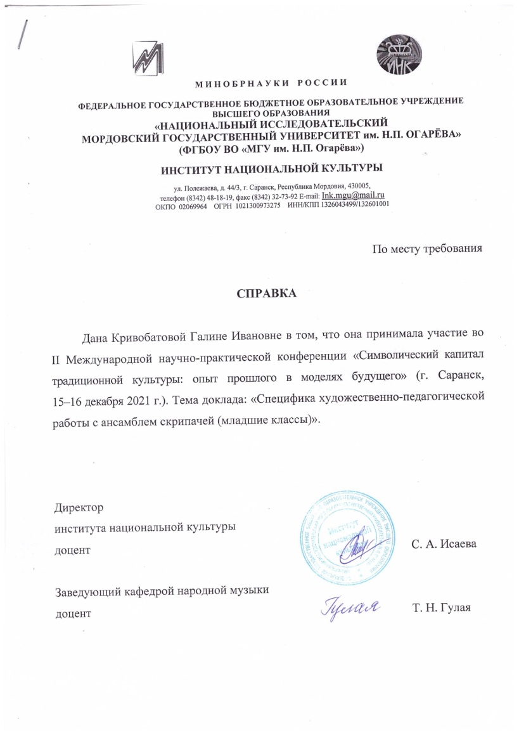
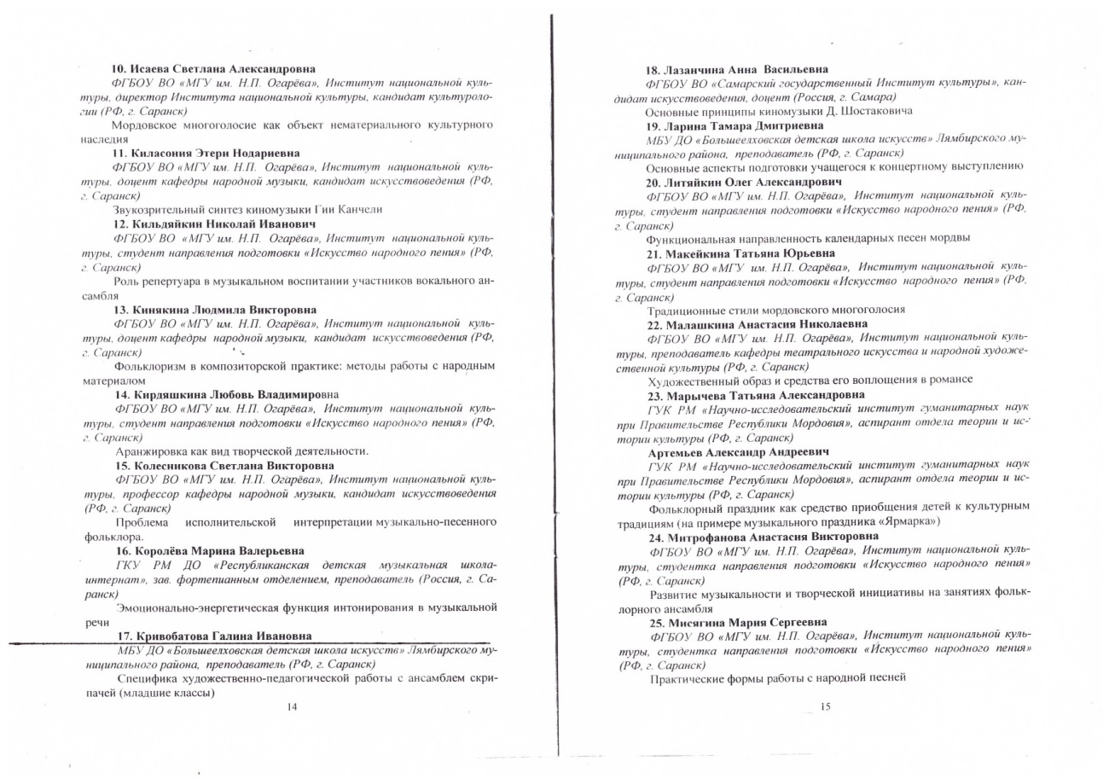

Slide 5
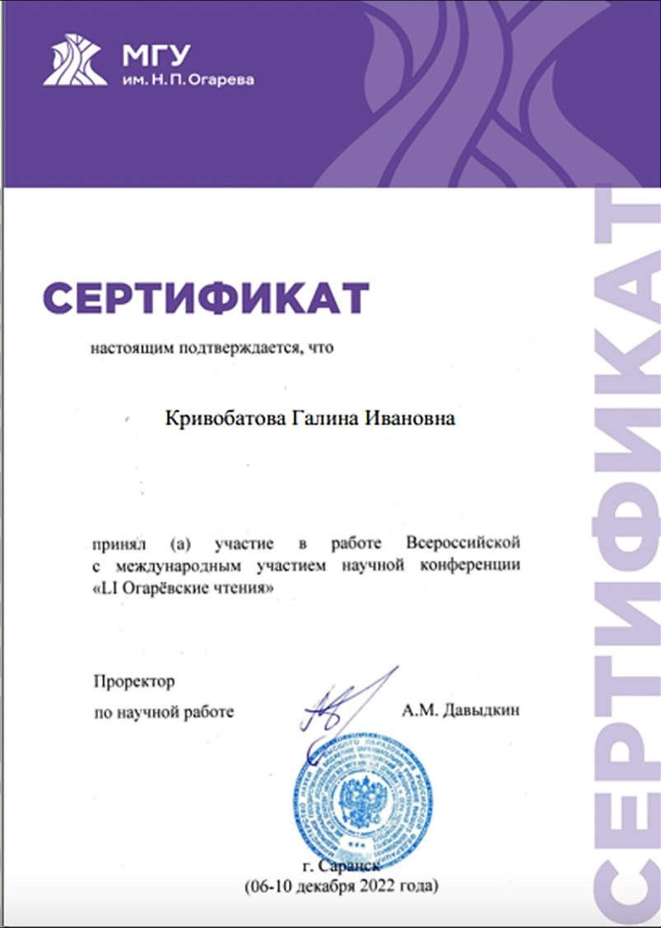
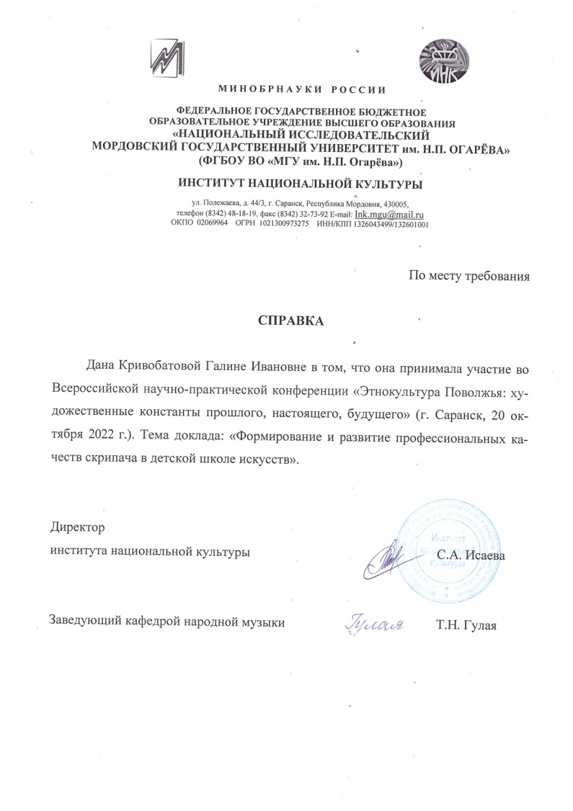

Slide 6
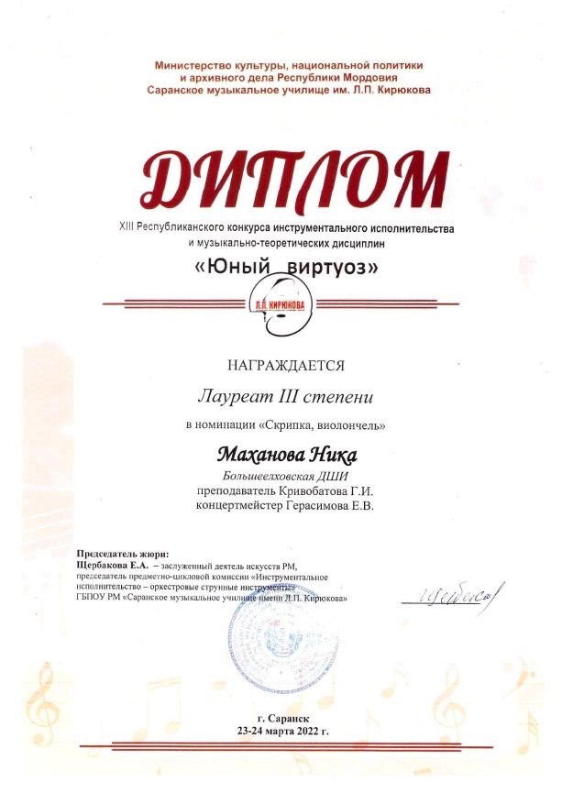
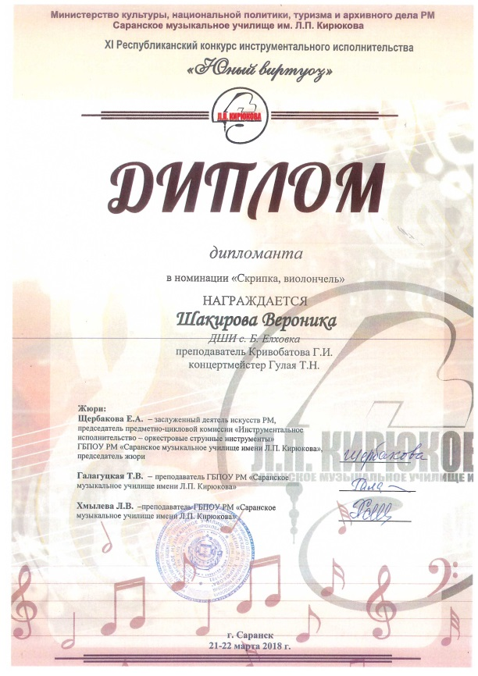
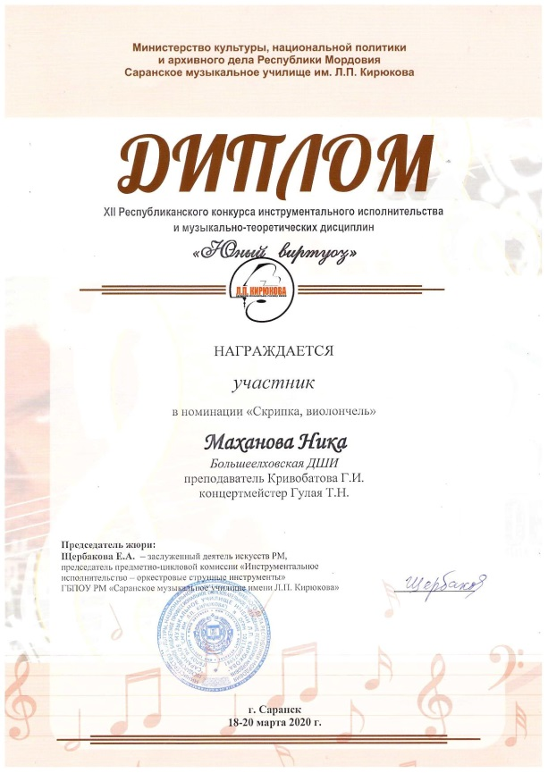
2. Результаты участия обучающихся в профессиональных конкурсах, проводимых под патронатом Министерства культуры
Республиканский уровень:

Slide 7
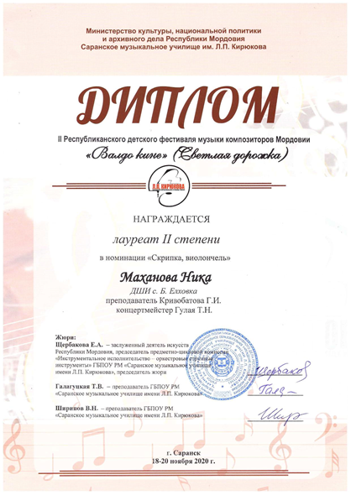
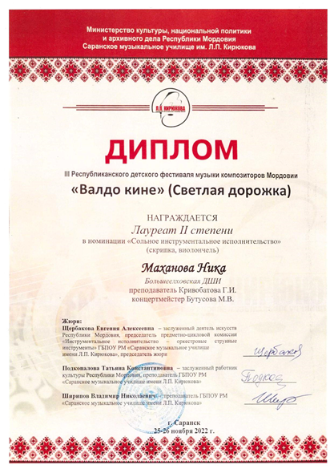
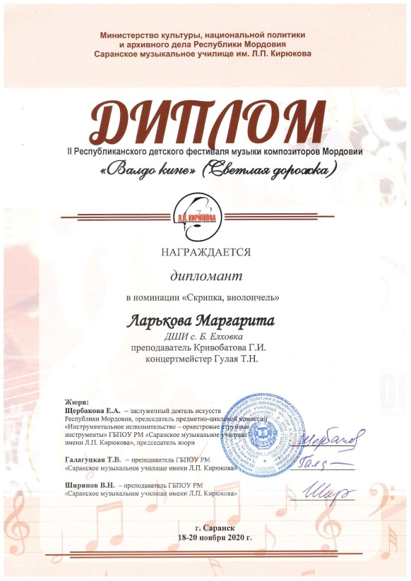
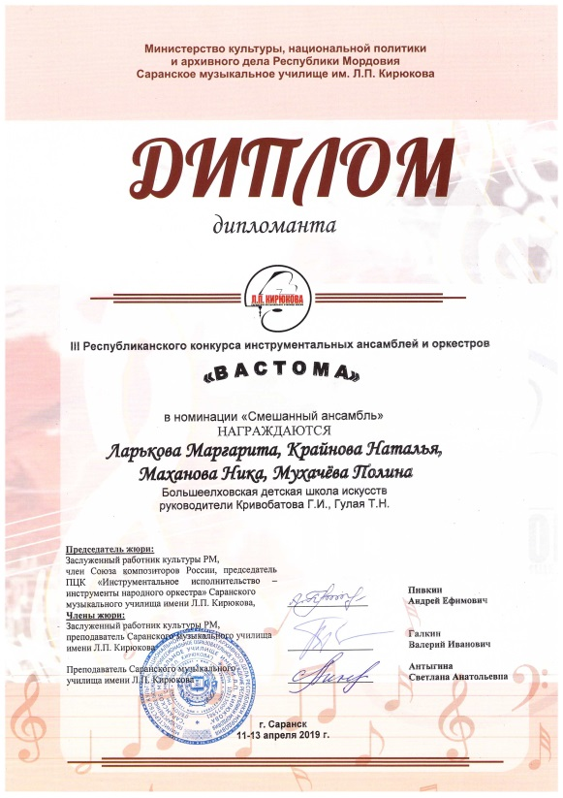
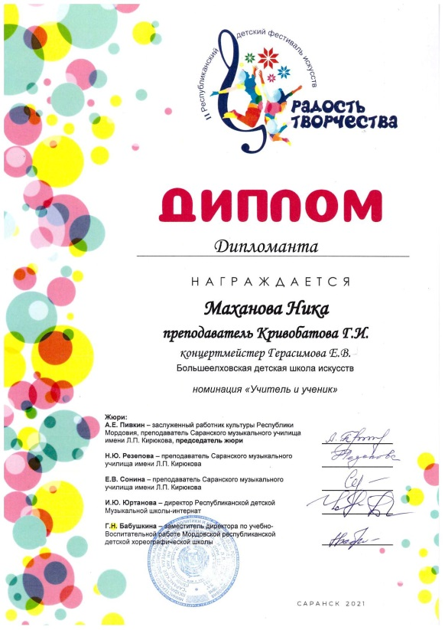

Slide 8

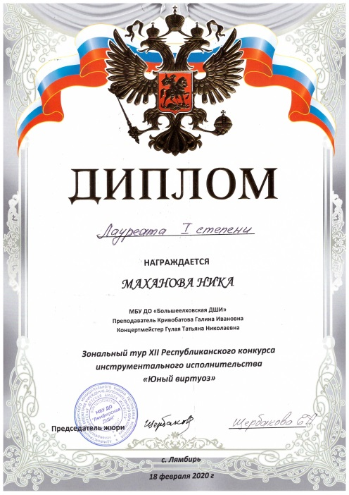
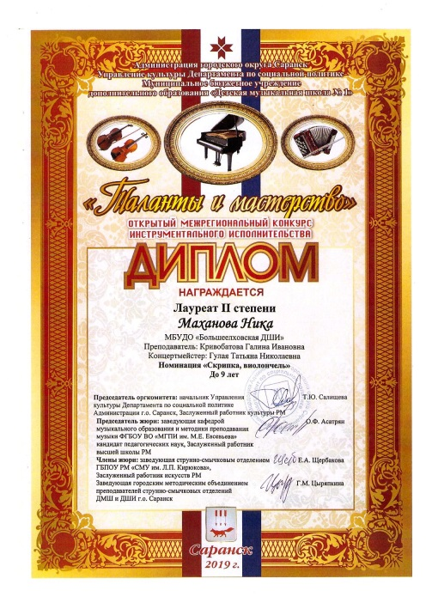
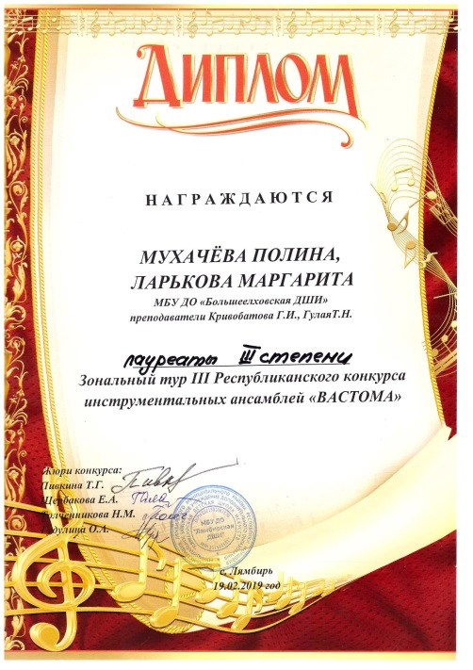
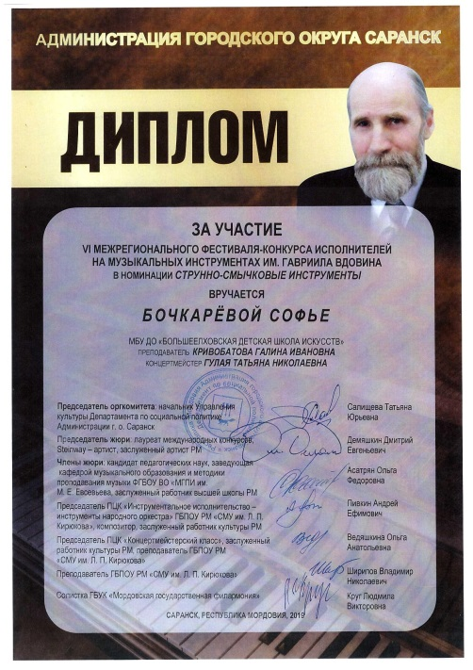
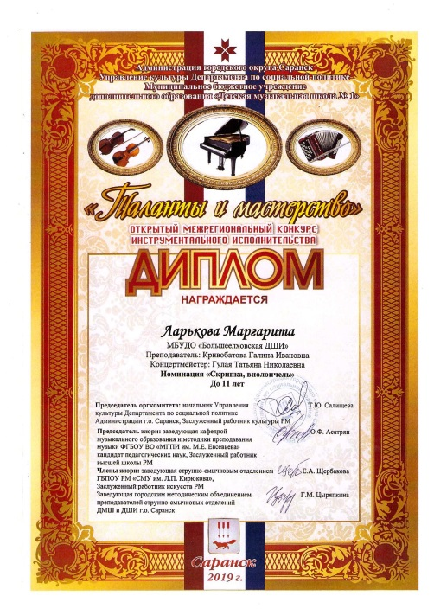
Муниципальный уровень:

Slide 9
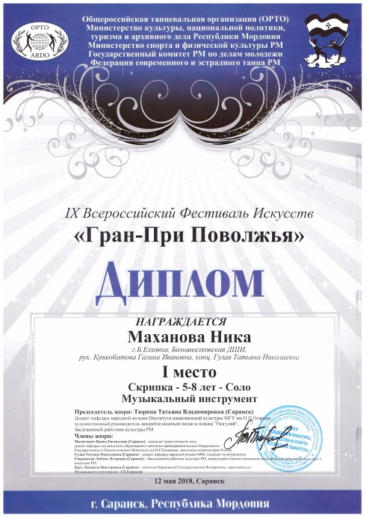
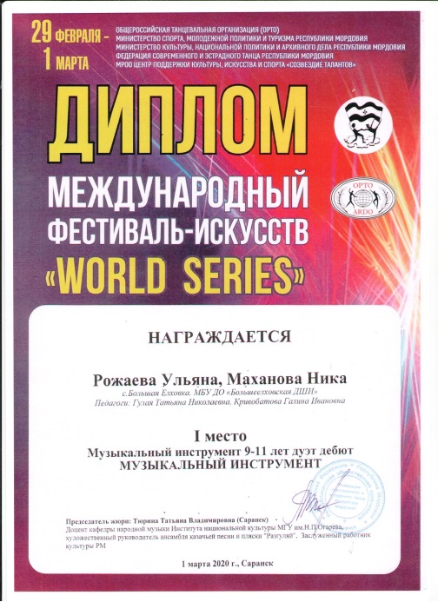
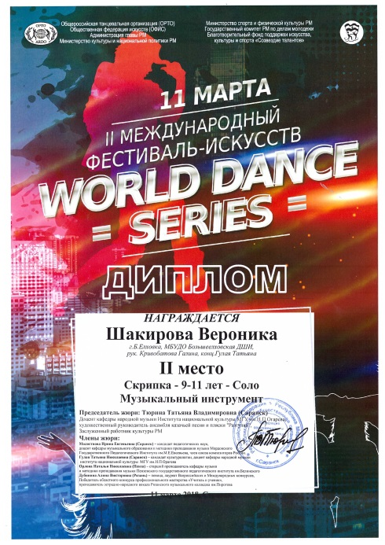
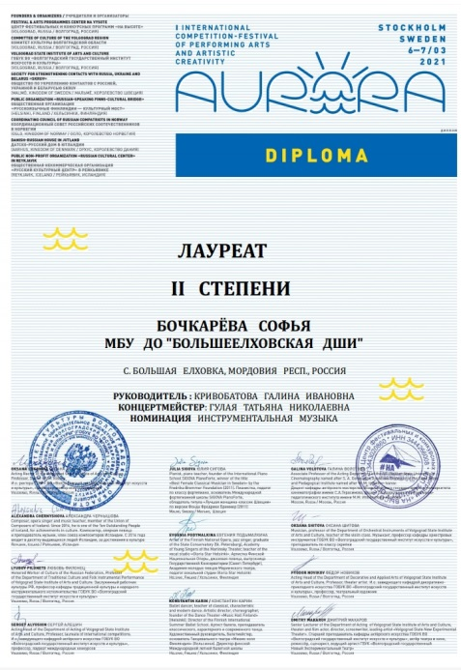

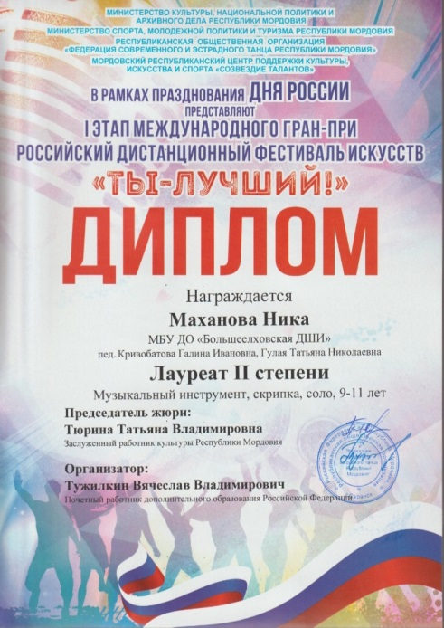

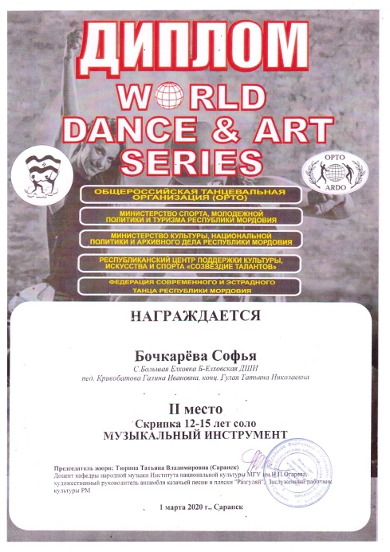
Всероссийский уровень:

Slide 10
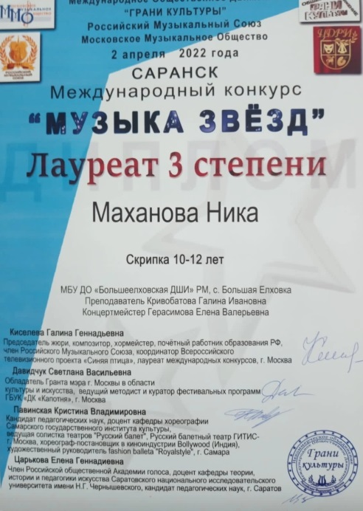
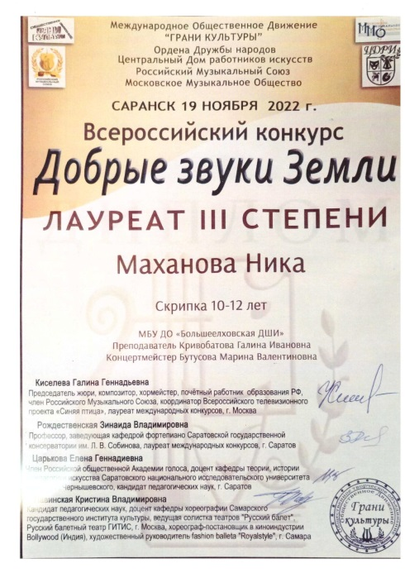
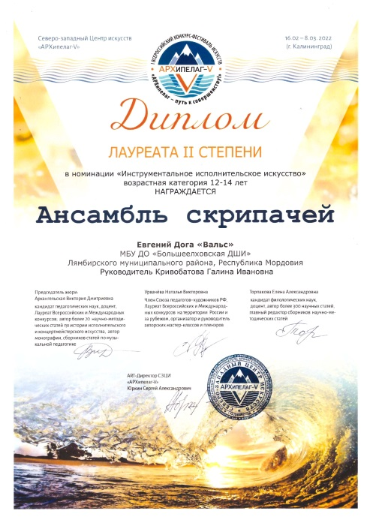
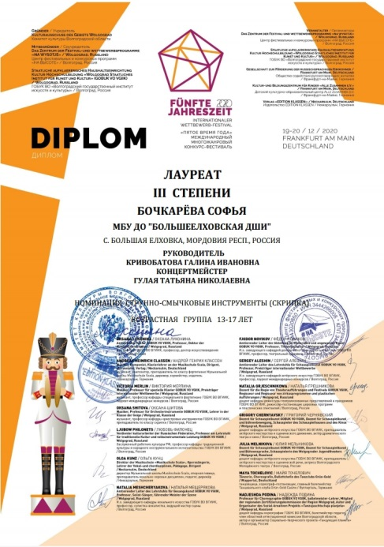
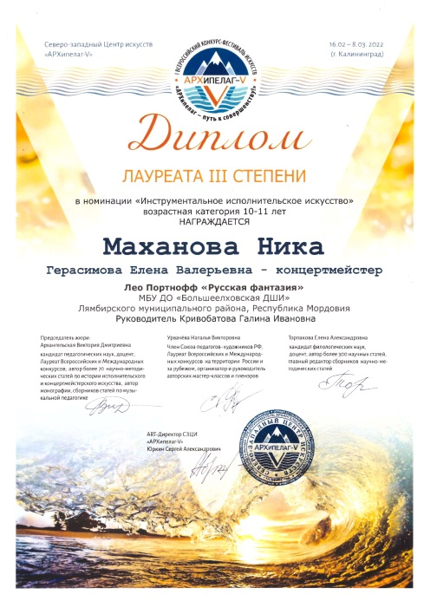
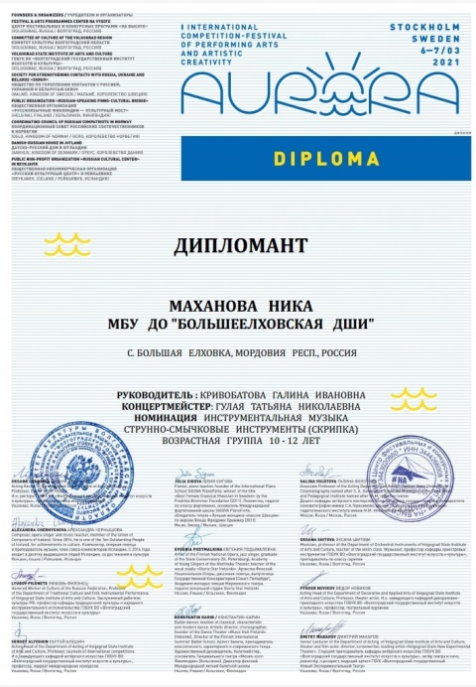
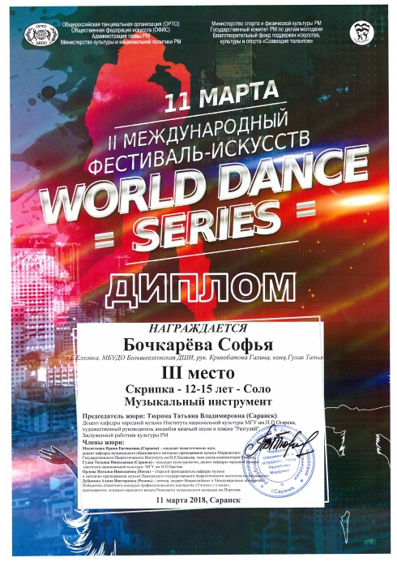
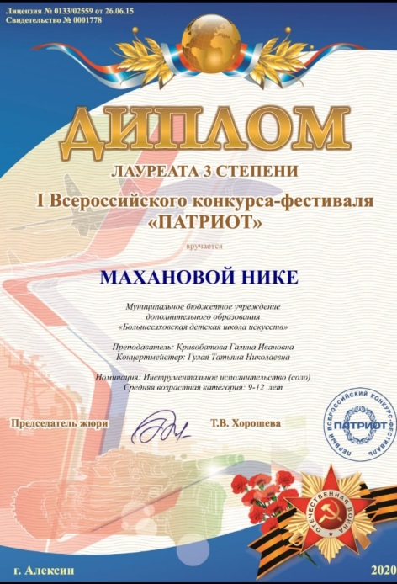

Slide 11
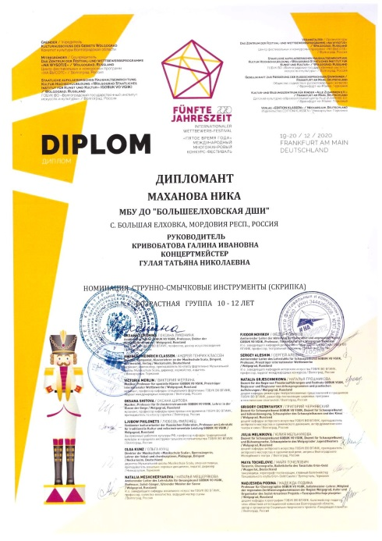
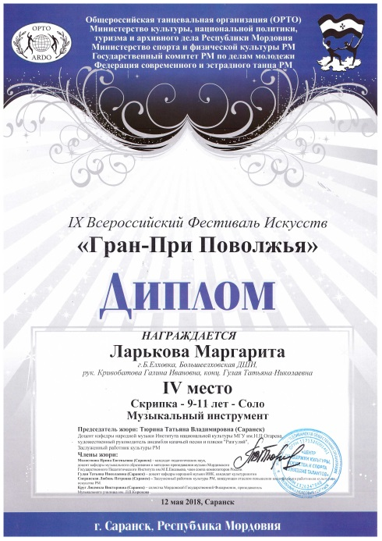
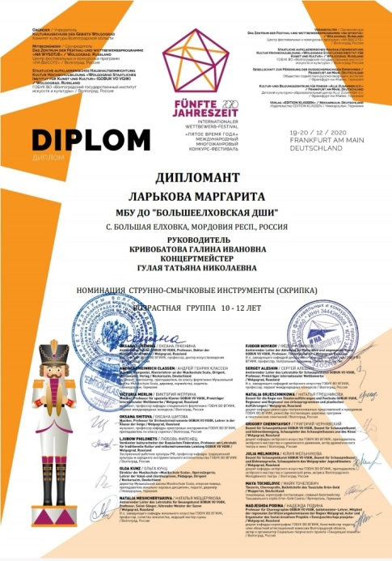

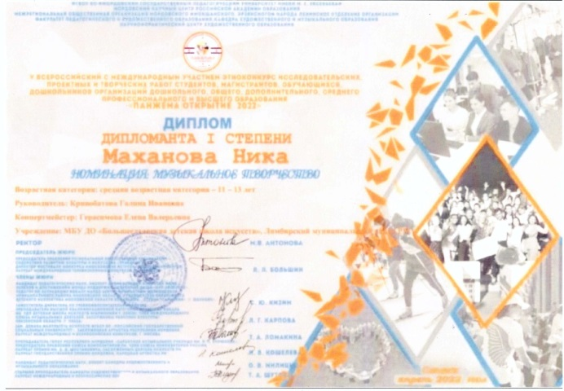

Slide 12
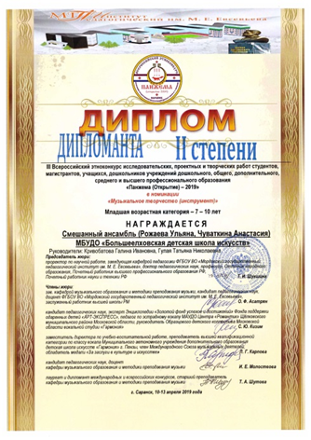
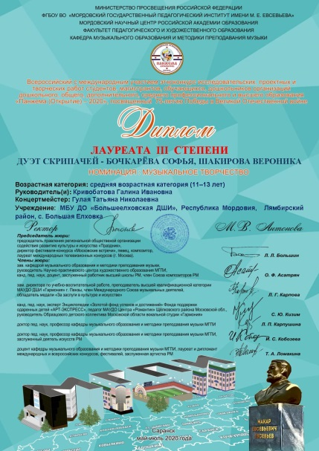
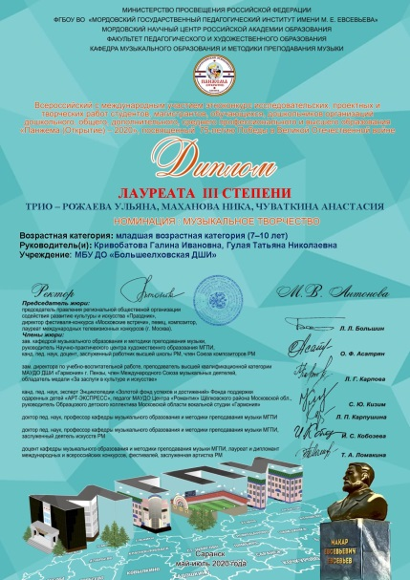
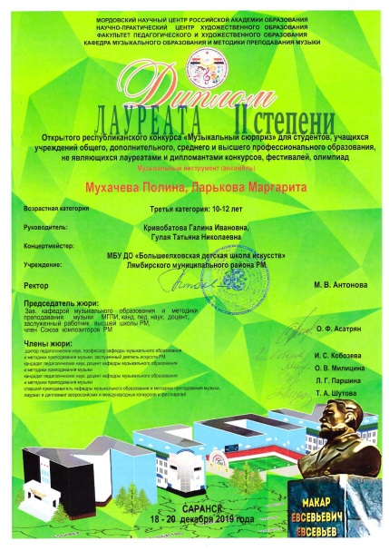
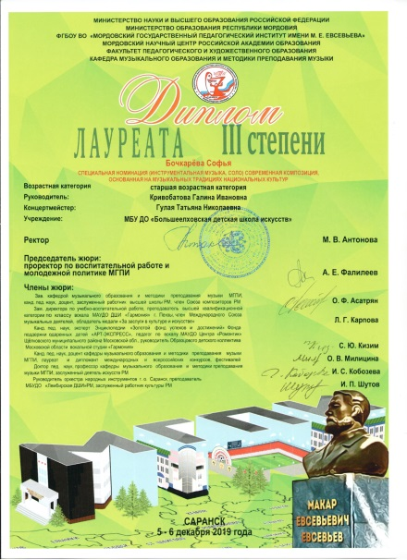
3. Результаты участия обучающихся в мероприятиях различных уровней по учебной деятельности:
- предметные олимпиады;
- конкурсы;
- фестивали;
- выставки-конкурсы и т.д.
Всероссийский уровень:

Slide 13
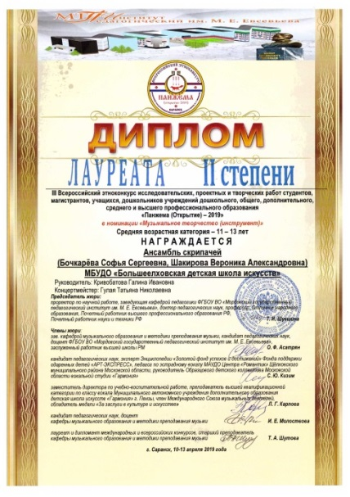
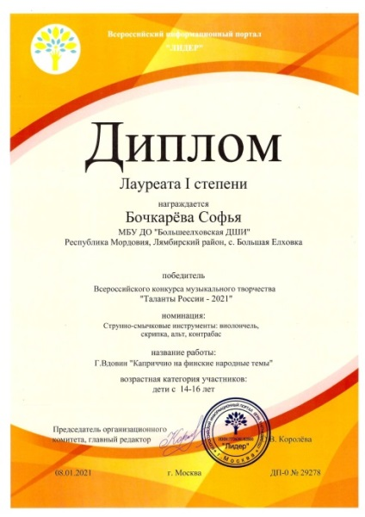

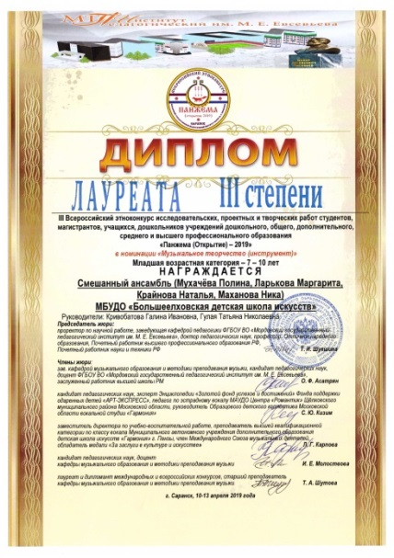
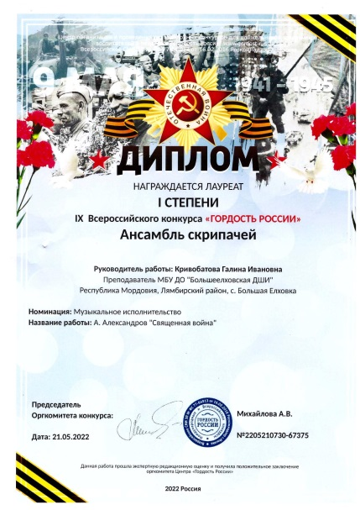





Slide 14







Республиканский и муниципальный уровень:

Slide 15









4. Количество учащихся (коллективов), принимающих участие в конкурсах, фестивалях различного уровня за межаттестационный период

Slide 16









5. Участие преподавателя или учащихся в мероприятиях концертно-просветительского, художественно-творческого характера

Slide 17



6. Признание высокого профессионализма, в т.ч.: наличие грамот, благодарственных писем, полученных за работу преподавателя (за межаттестационный период)

Slide 18


6. Наличие наград (грамот,благодарственных писем), полученных за работу в области культуры и искусства (независимо от года получения)

Slide 19



